Slide 1
Элементарные типы

Slide 2

Agenda
Логический тип
Перечислимый тип
Числа
Дата и время

Slide 3
Логический тип

Slide 4
Форматирование и парсинг
Не зависит от культуры!!!
Метод | Примечание
ToString() | Формирует строки True False
Parse() / TryParse() | Принимает любые варианты написания ‘true’ / ‘false’ (tRue, True, TRUE, … ) с любым количеством пробелов до и после
https://learn.microsoft.com/en-us/dotnet/fundamentals/runtime-libraries/system-boolean

Slide 5
Перечисления

Slide 6
Форматирование и парсинг
Не зависит от культуры!!!
Метод | Примечание
ToString(format) | G / g – общий формат: если можно, выводим как строку, если помечены атрибутом [Flags], выводим как набор флагов в остальном – десятичное число F / f – как g, но пытаемся всегда вывести набором флагов (даже без атрибута [Flags]) D / d – как десятичное число X / x – как шестнадцатеричное число
Parse() / TryParse() | Принимает как строковое, так и целочисленное представление
https://learn.microsoft.com/en-us/dotnet/standard/base-types/enumeration-format-strings

Slide 7
Форматирование enum

Slide 8
Числа

Slide 9
Примитивные и дополнительные числовые типы
Primitive types
Signed integer | Unsigned integer | Floating-point
System.SByte | System.Byte | System.Single
System.Int16 | System.UInt16 | System.Double
System.Int32 | System.UInt32
System.Int64 | System.UInt64
System.IntPtr | System.UIntPtr
Типы из пространства System.Numerics
Тип | Описание
BigInteger | Неограниченное целое
Complex | Комплексное (на double)
Vector<T> | Вектор произвольной размерности и типа
Vector2, Vector3, Vector4 | Оптимизированные вектора размерности 2, 3, 4 на single
Matrix3x2, Matrix4x4 | Матрицы преобразований для векторов Vector2-Vector4
Non primitive types
Signed integer | Unsigned integer | Floating-point
System.Int128 | System.UInt128 | System.Half
 |  | System.Decimal

Slide 10
Операции над числами
Класс операций | Описание
System.Math | Математические функции (Abs, Round, Sin, Cos, …) для целых и с плавающий запятой
System.MathF | Дополняет System.Math для типа Single
Статические методы в самих типах (Single, Int32, …) | Повторяют System.Math (Abs, Sin, … - состав зависит от типа) и иногда превосходят Появились с .Net 7
System.Numerics.BitOperations | Дополнительные битовые операции: LeadingZeroCount – число ведущих нулей в двоичной форме RoundUpToPowerOf2 – округлить до степени 2 …
System.Numerics.Vector | Операции над Vector<T> (Add, Abs, LessThan, …)
System.BitConverter | Преобразование разных типов данных (Char, Byte, Single, …) в/из массив(а) байт

Slide 11
Форматирование и парсинг
Стандартные форматы
Кастомные форматы
Строка формата
1 буква – формат
для разных типов - разные
число – точность или общее число знаков
опционально
Примеры
D6 – целое 6+ знаков
e2 – экспоненциальный с 2 знаками после запятой
P – в виде процентов
Поддерживаются элементы
знакоместа
разделители (дробной части и групп)
разные формы экспоненциальной нотации
Примеры
00000 – целое, минимум из 5 цифр (если меньше – останутся ведущие нули)
0.00 – 2 знака после запятой
https://learn.microsoft.com/en-us/dotnet/standard/base-types/standard-numeric-format-strings

Slide 12
Форматирование чисел

Slide 13
Дата и время

Slide 14
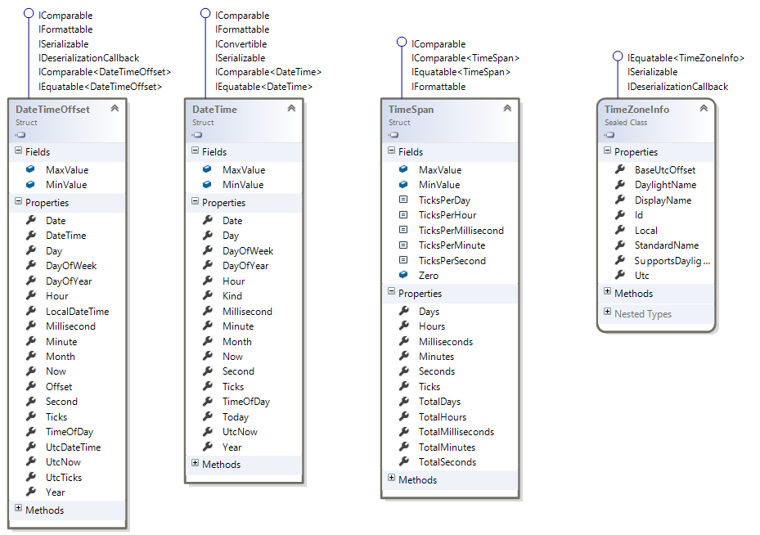
DateTime/DateTimeOffset/TimeSapan
DateTime – дата и время☺
DateTimeOffset – DateTime + смещение времени от UTC
TimeSpan – временной интервал
TimeZoneInfo – тайм-зона

Slide 15
DateTime vs DateTimeOffset
 | DateTime | DateTimeOffset
Информация о таймзоне | Нет. Вместо этого используется DateTime.Kind принимающий значения: Local Utc Unspecified | Да DateTimeOffset.Offset – поле хранит смещение относительно Coordinated Universal Time (UTC).
Паттерн использования | Работать только с датами или только со временем Работать с датами и временем, но только в UTC | Любые локальные и распределенные (client-server) сценарии
В .Net BCL | .NET Framework 1.1 Широко представлен и используется в BCL | .NET Framework 2.0 В BCL применяется редко

Slide 16
Получение даты и времени
Статические свойства / vtnjls | Описание
Now / UtcNow | Текущее дата и время, в локальной таймзоне или в UTC
DateTime.FromBinary() | Читает данные, сохраненные ранне DateTime.ToBinary Использовать только для UTC!!!
DateTime.FromFileTime() DateTime.FromFileTimeUtc() DateTimeOffset.FromFileTime() | Получение из Windows file time format
DateTime.FromOADate() | Чтение из OLE Automation Date
DateTimeOffset.FromUnixTimeMilliseconds() DateTimeOffset.FromUnixTimeSeconds() | Чтение как число секунд/миллисекунд начиная с 1970-01-01T00:00:00Z
Parse() / ParseExact() TryParse() / TryParseExact() | Парсинг из текстовой строки. ParseExact позволяет задать массив строк, описывающих форматы, которые можно перебрать в поисках подходящего

Slide 17
Парсинг и форматирование
Позволяют задать как стандартные так и кастомные форматы
Очень требовательны к культуре
Форматы, не зависящие от культуры
Название | Символ | Формат | Требует UTC | Пример
ISO 8601 (round-trip) | O, o | yyyy'-'MM'-'dd'T'HH':'mm':'ss'.'fffffffK | No | 2014-03-24T12:19:42.4142924+04:00 2014-03-24T08:19:42.4142924Z
RFC 1123 | R, r | ddd, dd MMM yyyy HH':'mm':'ss 'GMT' | Yes | Mon, 24 Mar 2014 12:19:42 GMT
Sortable | s | yyyy'-'MM'-'dd'T'HH':'mm':'ss | Yes | 2014-03-24T12:19:42
Universal Sortable | u | yyyy'-'MM'-'dd HH':'mm':'ss'Z' | Yes | 2014-03-24 12:19:42Z
https://learn.microsoft.com/en-us/dotnet/standard/base-types/standard-date-and-time-format-strings

Slide 18
Форматирование дат

Slide 19
TimeZoneInfo
Получение таймзоны
FindSystemTimeZoneById
GetSystemTimeZones
Создание своей, или сераилизация/десериализация TZ
CreateCustomTimeZone
FromSerializedString
ToSerializedString()
var timeZone = TimeZoneInfo
.FindSystemTimeZoneById("Pacific Standard Time");
var winterTime =
new DateTime(2014, 01, 01, 11, 0, 0, DateTimeKind.Utc);
var summerTime =
new DateTime(2014, 07, 01, 11, 0, 0, DateTimeKind.Utc);
Console.WriteLine(TimeZoneInfo
.ConvertTimeFromUtc(winterTime, timeZone).ToString("u"));
Console.WriteLine(TimeZoneInfo
.ConvertTimeFromUtc(summerTime, timeZone).ToString("u"));

Slide 20
Операции
Операция | Результат | Описание
Add(TimeSpan) | DateTime/DateTimeOffset | Добавление произвольного положительного или отрицательного интервала
AddYears(int), AddDays(double), AddHours(double), … | DateTime/DateTimeOffset | Добавление интервала, но в терминах года, часа, …
Subtract(DateTime) Subtract(DateTimeOffset) | TimeSpan | Разница между 2 датами
Subtract(TimeSpan) | DateTime/DateTimeOffset | Вычитание произвольного положительного или отрицательного интервала (обратно Add)
ToLocalTime() ToUniversalTime() | DateTime/DateTimeOffset | Переводит в UTC или локальное время с учетом текущей TimeZone и поля Kind у DateTime поля Offset у DateTimeOffset

Slide 21
DateOnly и TimeOnly
 | DateTme/DateTmeOffset | DateOnly | TimeOnly
Интервал | от 1.1.0001 00:00:00 до 31.12.9999 11:59:59 | от 01.01.0001 до 31.12.9999 | от 00:00:00.0000000 до 23:59:59.9999999
Операция Add(TimeSpan) | Доступна | - | Работает «по модулю суток»
Операции AddDays, AddHours, … | Доступны все | Только Days, Months, Years | Только Hours, Minutes
https://learn.microsoft.com/en-us/dotnet/standard/datetime/how-to-use-dateonly-timeonly

Slide 22
.Now() и .UtcNow() и тестирование
public class SomeBusinessHelper { private int ReservationPeriod; public bool GetIsTodayAWeekDay() { var now = DateTime.UtcNow; return now.DayOfWeek != DayOfWeek.Saturday && now.DayOfWeek != DayOfWeek.Sunday; } public bool IsReserved(Product product) { var now = DateTime.UtcNow; return product.DateOfReservation >= now.AddDays(-ReservationPeriod); } }
Результат вызова (и теста) зависит от дня вызова
Решения
передавать текущую дату явно
получать текущую дату через специальный провайдер
Нужно специально готовить тестовые данные с учетом текущей даты

Slide 23
System.TimeProvider
https://learn.microsoft.com/en-us/dotnet/api/system.timeprovider
public class ProductiomTimeProvider: TimeProvider { }
public class SomeBusinessHelper { private readonly TimeProvider timeProvider; public SomeBusinessHelper(TimeProvider timeProvider) => this.timeProvider = timeProvider; public bool GetIsTodayAWeekDay() { var now = timeProvider.GetUtcNow(); return now.DayOfWeek != DayOfWeek.Saturday && now.DayOfWeek != DayOfWeek.Sunday; } }
public class TestingTimeProvider: TimeProvider { private readonly DateTimeOffset now; public TestingTimeProvider(DateTimeOffset now) => this.now = now; public override DateTimeOffset GetUtcNow() => now; }

Slide 24

Подведем итог…
Поддерживают форматирование и парсинг
стандартные форматы
кастомные форматы (не все)
Дополнительные числовые типы:
Half, Int128, BigInteger, Complex

